Slide 1
Definición de zonas con riesgo medio, alto y muy alto

Slide 2
Grupo Sadasi
Durante la actual administración la empresa YVASA, ha colocado más de 3 mil créditos hipotecarios en Ciudad Juárez Chihuahua equivalentes a 1,027.1 mdp
El portafolio de esta empresa se concentra principalmente en créditos tradicionales (80 por ciento); en créditos cofinanciados (9 por ciento), segundo crédito (7 por ciento) e Infonavit Total (4 por ciento)
Respecto del nivel salarial de los acreditados, concentra más del 60 por ciento de su colocación con ingresos de hasta 2.6 UMAS
De la colocación de créditos hipotecarios durante la actual administración, más del 60 por ciento son colocados con subsidio federal equivalente a 127.3 mdp
A partir de la Resolución del H. Consejo de Administración, emitida en el mes de junio del 2017, en donde se permite la colocación de créditos hipotecarios fuera del Triángulo ubicado en la cuenca de El Barreal en Ciudad Juárez Chihuahua esta empresa ha colocado 62 créditos hipotecarios

Slide 3
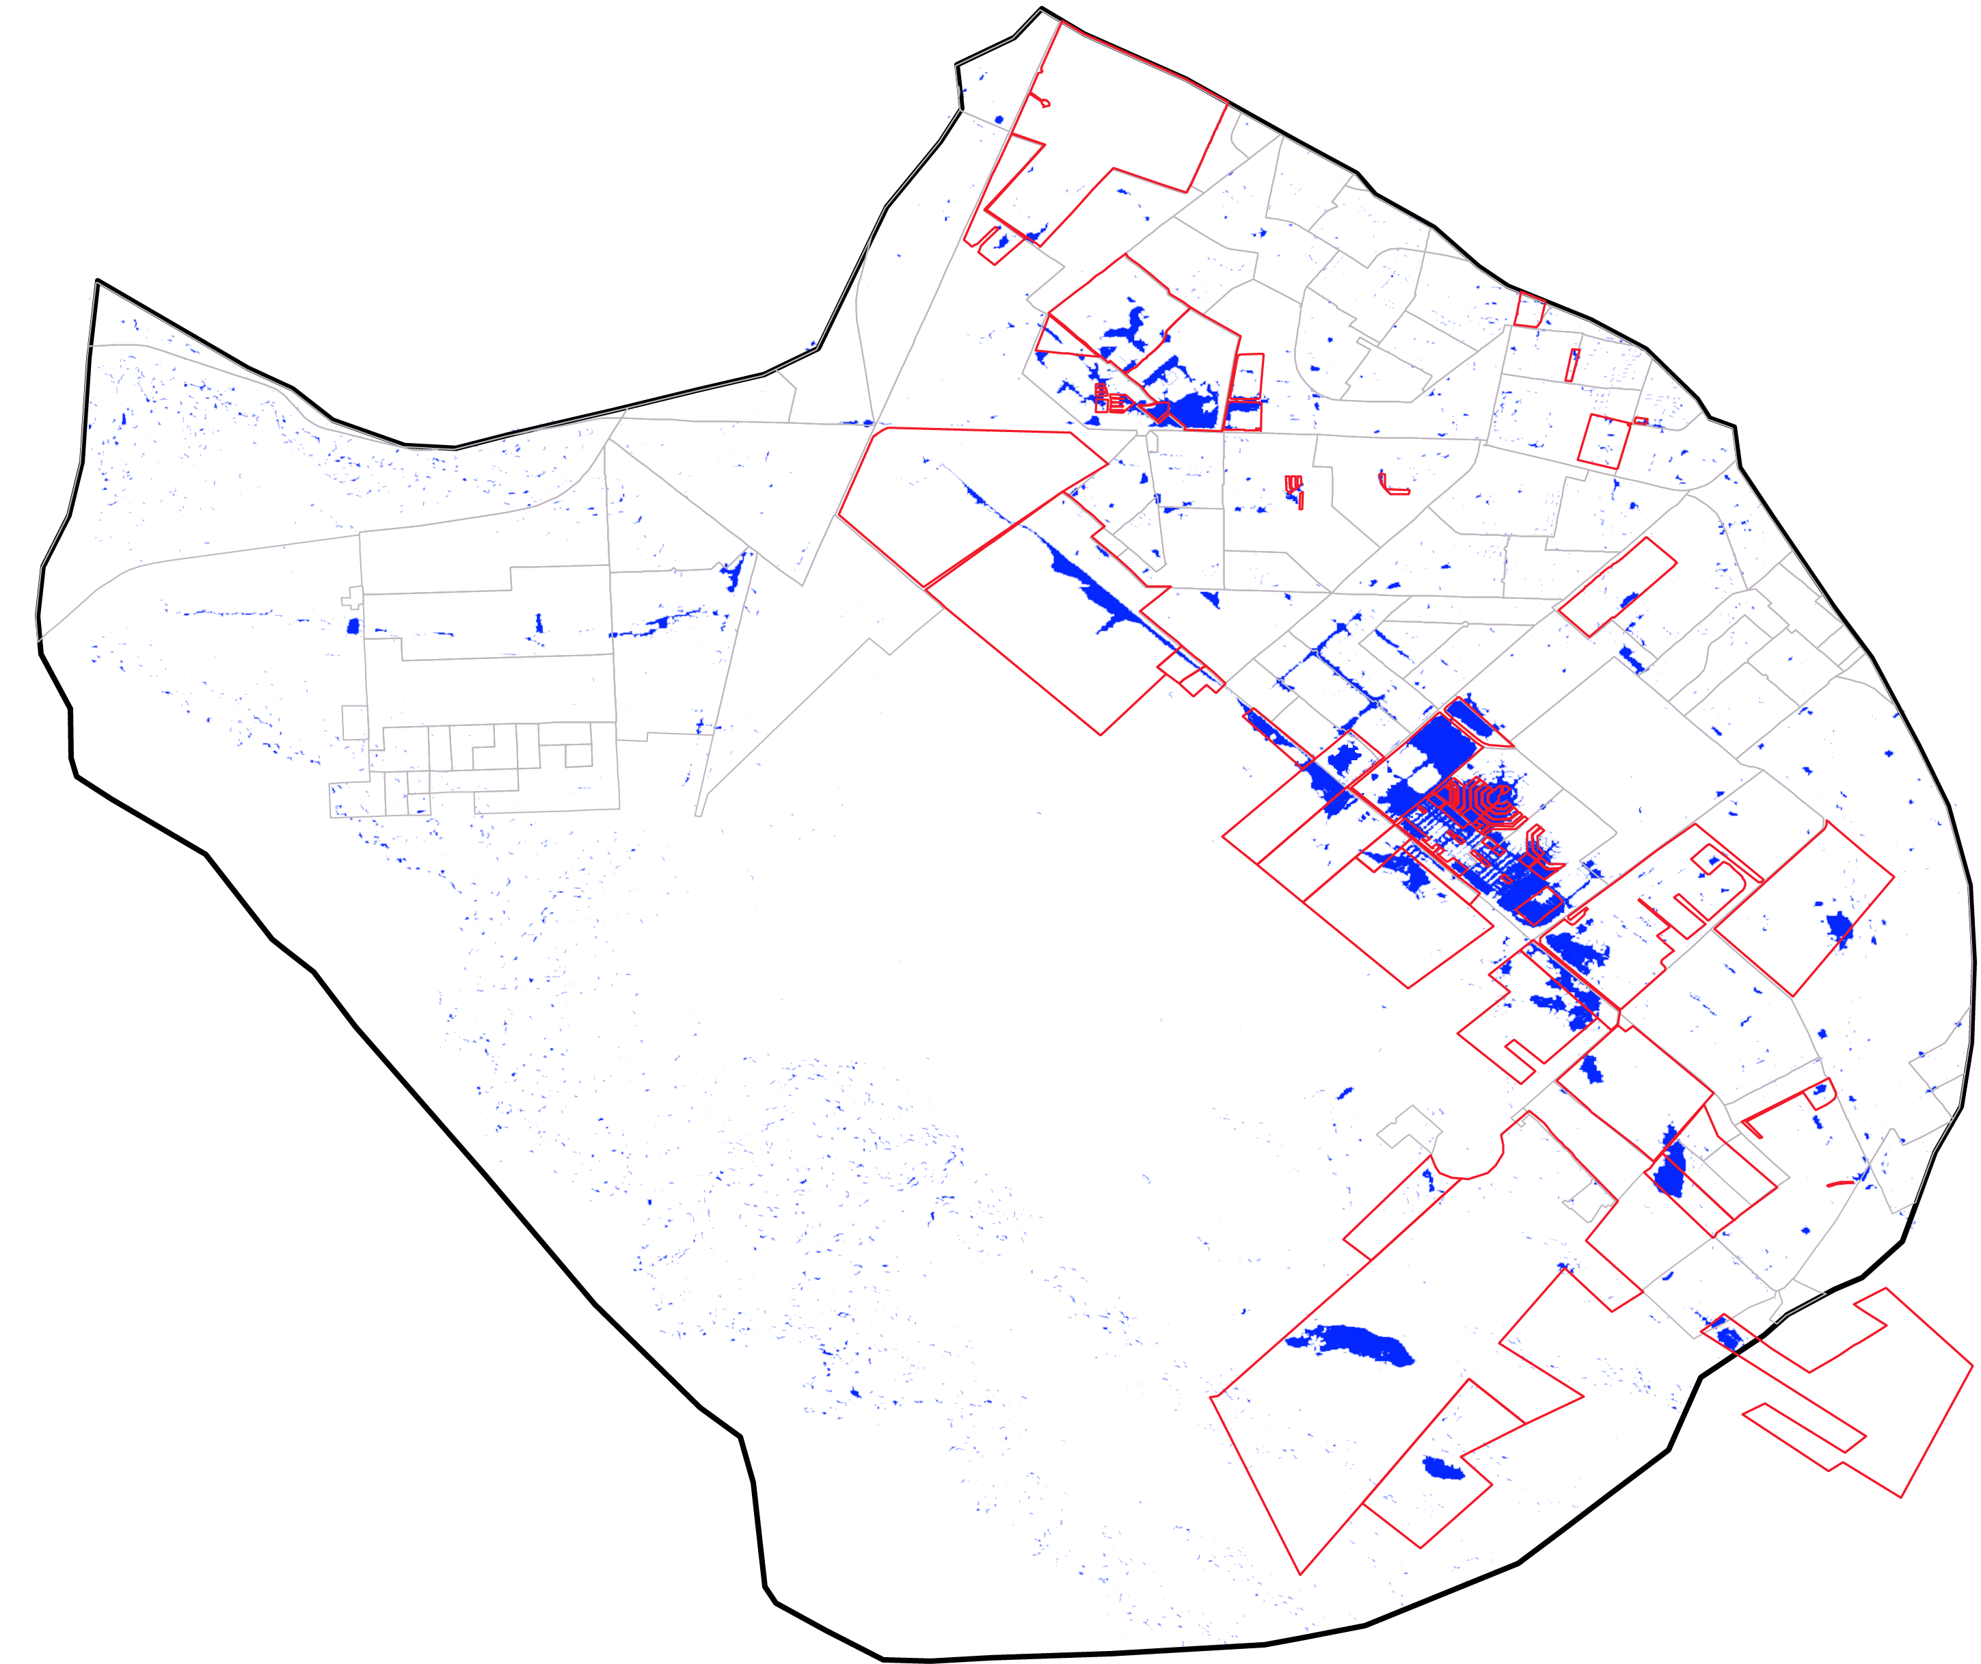
Ubicación de los 83 polígonos afectados
Cuenca El Barreal
TR 100
Polígonos afectados
* Información tomada del Estudio Hidrológico e Hidráulico de la cuenca de “El Barreal”, realizado por la Universidad Autónoma de Ciudad Juárez, y validado por CENAPRED.

Slide 4
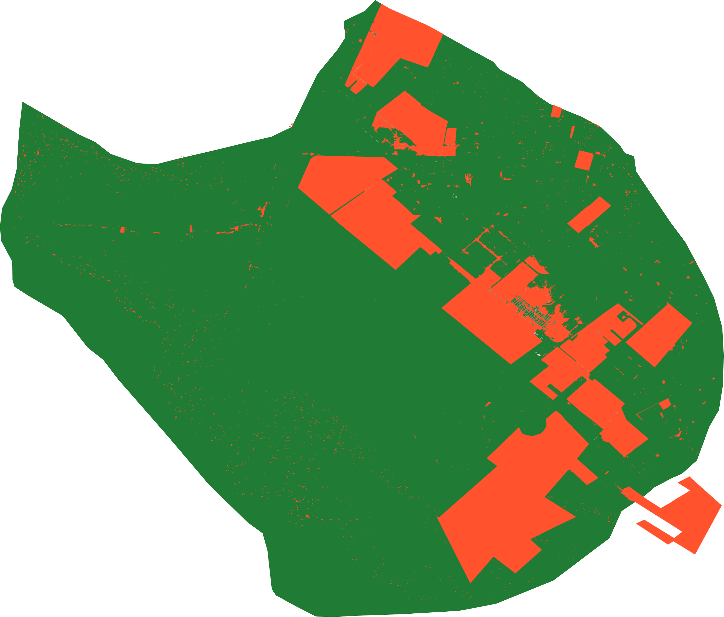
Definición de zonas con riesgo
Muy bajo y bajo riesgo
Medio, alto y muy alto riesgo
* Gráfica de realización propia con base en el Estudio Hidrológico e Hidráulico de la cuenca de “El Barreal”, realizado por la Universidad Autónoma de Ciudad Juárez, y validado por CENAPRED.

Slide 5
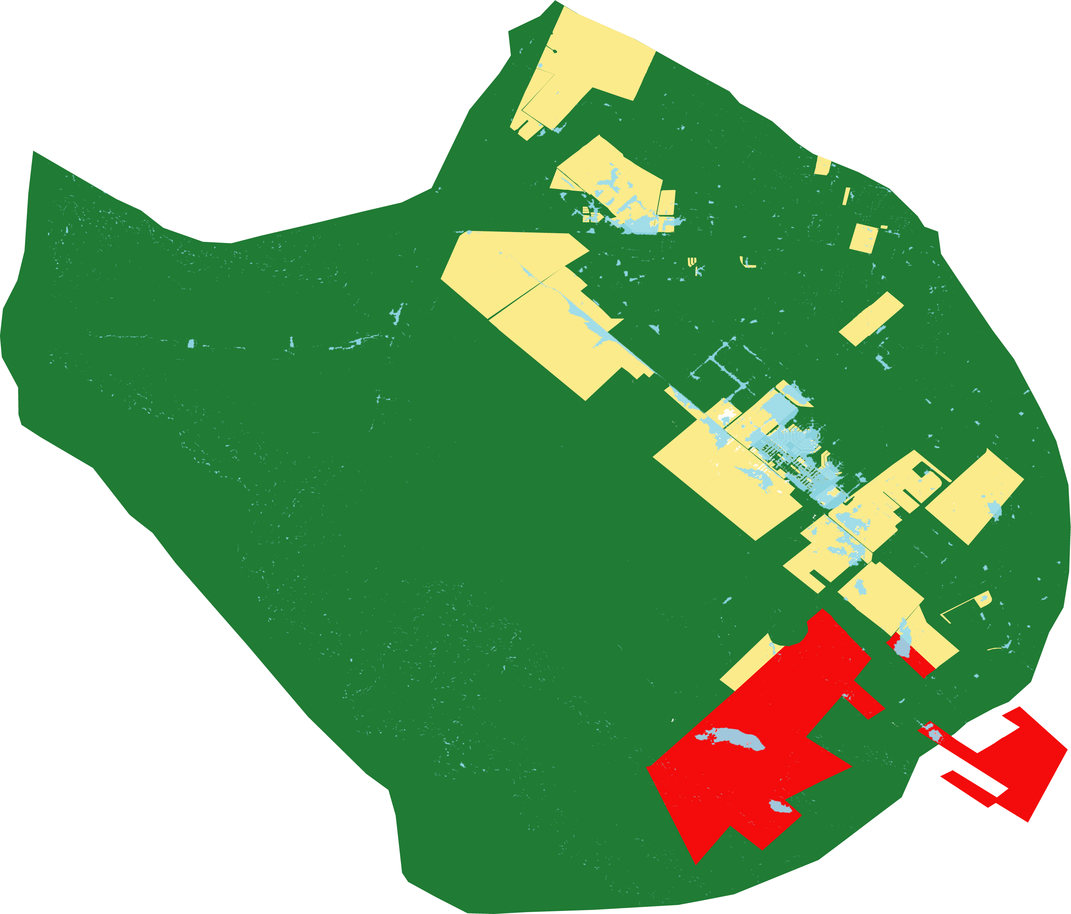
Definición de zonas con riesgo medio, alto y muy alto
Muy bajo y bajo riesgo
Riesgo mitigable
Preservación Lagunas Subsidiaria
TR 100
* Gráfica de realización propia con base en el Estudio Hidrológico e Hidráulico de la cuenca de “El Barreal”, realizado por la Universidad Autónoma de Ciudad Juárez, y validado por CENAPRED.

Slide 6
YVASA

Slide 7
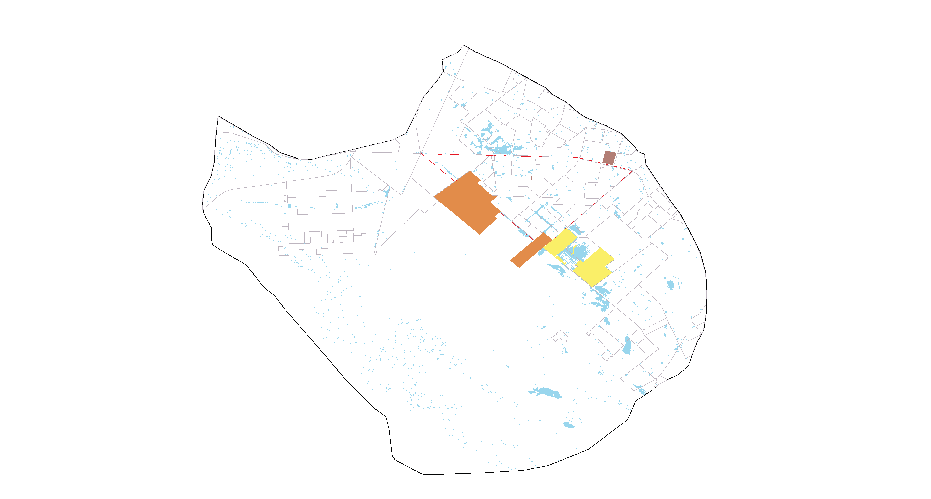
Polígonos afectados
3344
8475
8015
9515
134
8489
135
650
Triángulo El Barreal
Construcción de Bordo
Diques
Arreglo de Bordo

Slide 8
Construcción del BMMH
Polígono | Desarrollador | Créditos | Porcentaje en polígono
650 |  | 337
 | YVASA | 3 | 0.89%
 | GRUPO SADASI | 17 | 5.04%
 | GRUPO RUBA | 241 | 71.51%
 | Venta Particulares | 76 | 22.55%
18015 |  | 31
 | YVASA | 30 | 96.77%
 | Venta Particulares | 1 | 3.23%
8475 |  | 18
 | YVASA | 1 | 5.56%
 | GRUPO SADASI | 11 | 61.11%
 | Venta Particulares | 6 | 33.33%
8489 |  | 9
 | YVASA | 6 | 66.67%
 | Venta Particulares | 3 | 33.33%

Slide 9
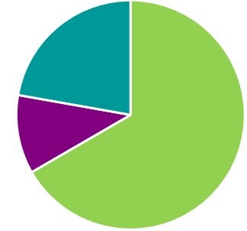
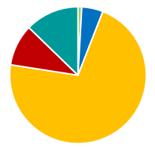
Polígonos afectados
Porcentaje de créditos
66.67%
8489
650
0.89%
Triángulo El Barreal
Construcción de Bordo
Diques
Arreglo de Bordo
YVASA

Slide 10
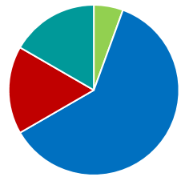
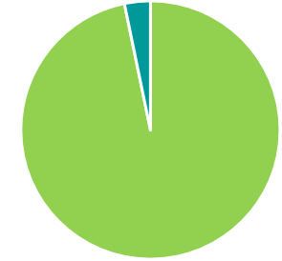
Polígonos afectados
Porcentaje de créditos
5.56%
8475
18015
96.77%
Triángulo El Barreal
Construcción de Bordo
Diques
Arreglo de Bordo
YVASA

Slide 11
Arreglo del BMMH
Polígono | Desarrollador | Créditos | Porcentaje en polígono
134 |  | 10
 | YVASA | 4 | 40.00%
 | Venta Particulares | 6 | 60.00%
135 |  | 3
 | YVASA | 3 | 100.00%

Slide 12
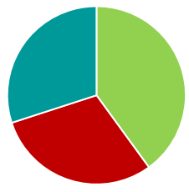
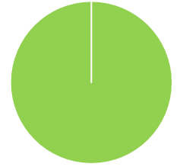
Polígonos afectados
Porcentaje de créditos
40.00%
134
135
100%
Triángulo El Barreal
Construcción de Bordo
Diques
Arreglo de Bordo
YVASA

Slide 13
Construcción de Diques
Polígono | Desarrollador | Créditos | Porcentaje en polígono
9515 |  | 16
 | YVASA | 1 | 6.25%
 | GRUPO RUBA | 8 | 50.00%
 | GRUPO ALIANZA | 1 | 6.25%
 | Venta Particulares | 6 | 37.50%
3344 |  | 8
 | YVASA | 8 | 100.00%

Slide 14
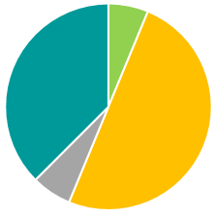
Polígonos afectados
Porcentaje de créditos
6.25%
9515
Triángulo El Barreal
Construcción de Bordo
Diques
Arreglo de Bordo
YVASA

Slide 15
Polígonos afectados
Porcentaje de créditos
100%
3344
Triángulo El Barreal
Construcción de Bordo
Diques
Arreglo de Bordo
YVASA

Slide 16
YVASA

